Slide 1
Тема урока:
Химическая промышленность России. (9 класс)
Выполнила работу
Учитель географии
ГБОУ СОШ №172
Нестерова К.Н
.

Slide 2
Дать характеристику химической промышленности России. Сформировать представление об отраслевом составе химической промышленности и размещении по территории страны. Описать базы химической промышленности.
Цель урока:

Slide 3
Химическая промышленность России

Slide 4
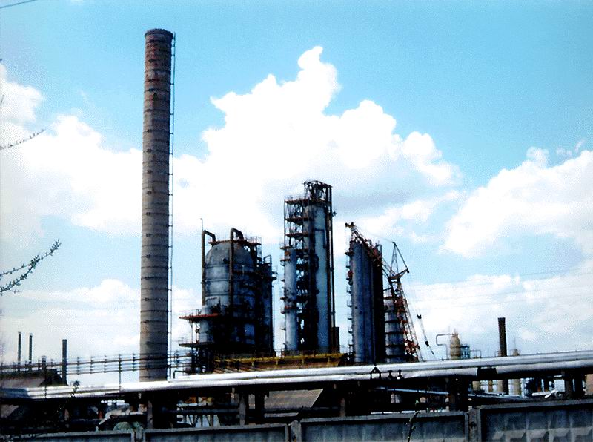
Химико – лесной комплекс
Химическая Лесная
промышленность промышленность

Slide 5
Задание №1:
Химическая промышленность отличается от других отраслей рядом особенностей.
Самостоятельно работая с текстом учебника стр.33, выявите 3 особенности химической промышленности.

Slide 6
Правильные ответы:
1.Химическая промышленность создает новые материалы с заданными свойствами, которые позволяют экономить сырье и труд людей.
2.Химическая промышленность имеет обширную сырьевую базу (п/и, вода, воздух, древесина). Один продукт можно получить из разных видов сырья.
3.Химическая промышленность дает возможность комплексной переработки сырья и получения разнообразной продукции.

Slide 7
Задание №2. Определение факторов размещения предприятий и их географии.
Работа с текстом учебника стр.35-36, рис9, табл.6, карта атласа «Химическая промышленность».
Заполните таблицу.
Отрасль | Продукция | Факторы размещения | Центры
1.Горно-химическая
2.Основная химия
3.Химия органического синтеза

Slide 8
Правильный ответ:
Отрасль | Продукция | Факторы размещения | Центры
1.Горно-химическая | апатиты фосфориты калийная соль | у сырья у сырья у сырья | Хибины, Егорьевск Соликамск
2.Основная химия | калийные удобрения фосфорные удобрения азотные удобрения серная кислота | у сырья потребителя и сернокислотных заводов у газопроводов на металлургических комбинатах у потребителя | Соликамск, Березняки Г.Воскресенск Новомосковск, Щекино, Тольятти, Новгород, Магнитогорск Волжский
3.Химия органического синтеза | синтетический каучук шины пластмассы химия волокна | у сырья нефтепроводы к производству каучука к потребителю и к НПЗ водоемкое, энергоемкое | Ефремов, Ярославль, Тольятти, Казань, Воронеж Киров, Нижнекамск, Воронеж, Омск Уфа, Тюмень, Казань, Орехово-Зуево Тверь, Клин, Саратов

Slide 9
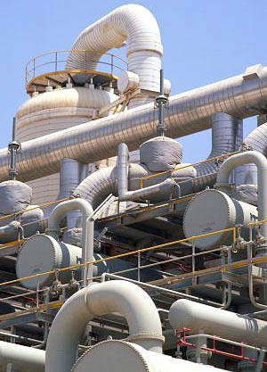
Основные базы химической промышленности России:
1.Северо-Европейская
2.Центральная
3.Урало-Поволжская
4.Сибирская

Slide 10
Задания для закрепления темы:
Разбейте города А) Череповец, Б) Кемерово, В) Ангарск, Г) Липецк, Д) Соликамск, Е) Брянск, Ж) Дзержинск, З) Тольятти, И) Воскресенск,К) Великий Новгород - на группы в зависимости от их производства минеральных удобрений:
1.комплексные
2.азотные
3.калийные
4.фосфорные

Slide 11
Правильные ответы:
1. а, з, и
2. б, в, г, ж, к
3. д
4. е, и
Молодцы!

